Slide 1
第七节：基于LLM的智能体
2024.8.27

Slide 2
基于LLM的智能体
大语言模型使用的三个层次
ChatBot
Copilot
LLM based Agents

Slide 3
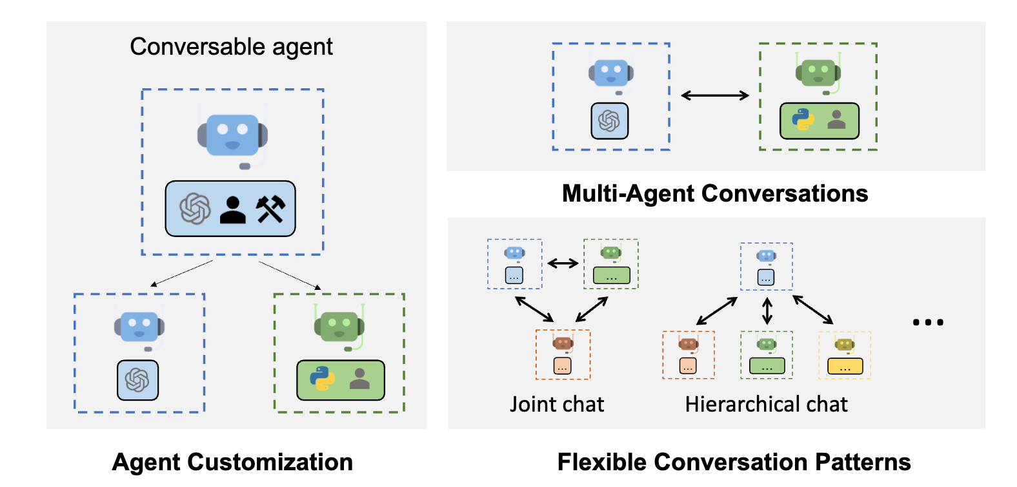
AutoGen
https://microsoft.github.io/autogen/docs/Getting-Started

Slide 4
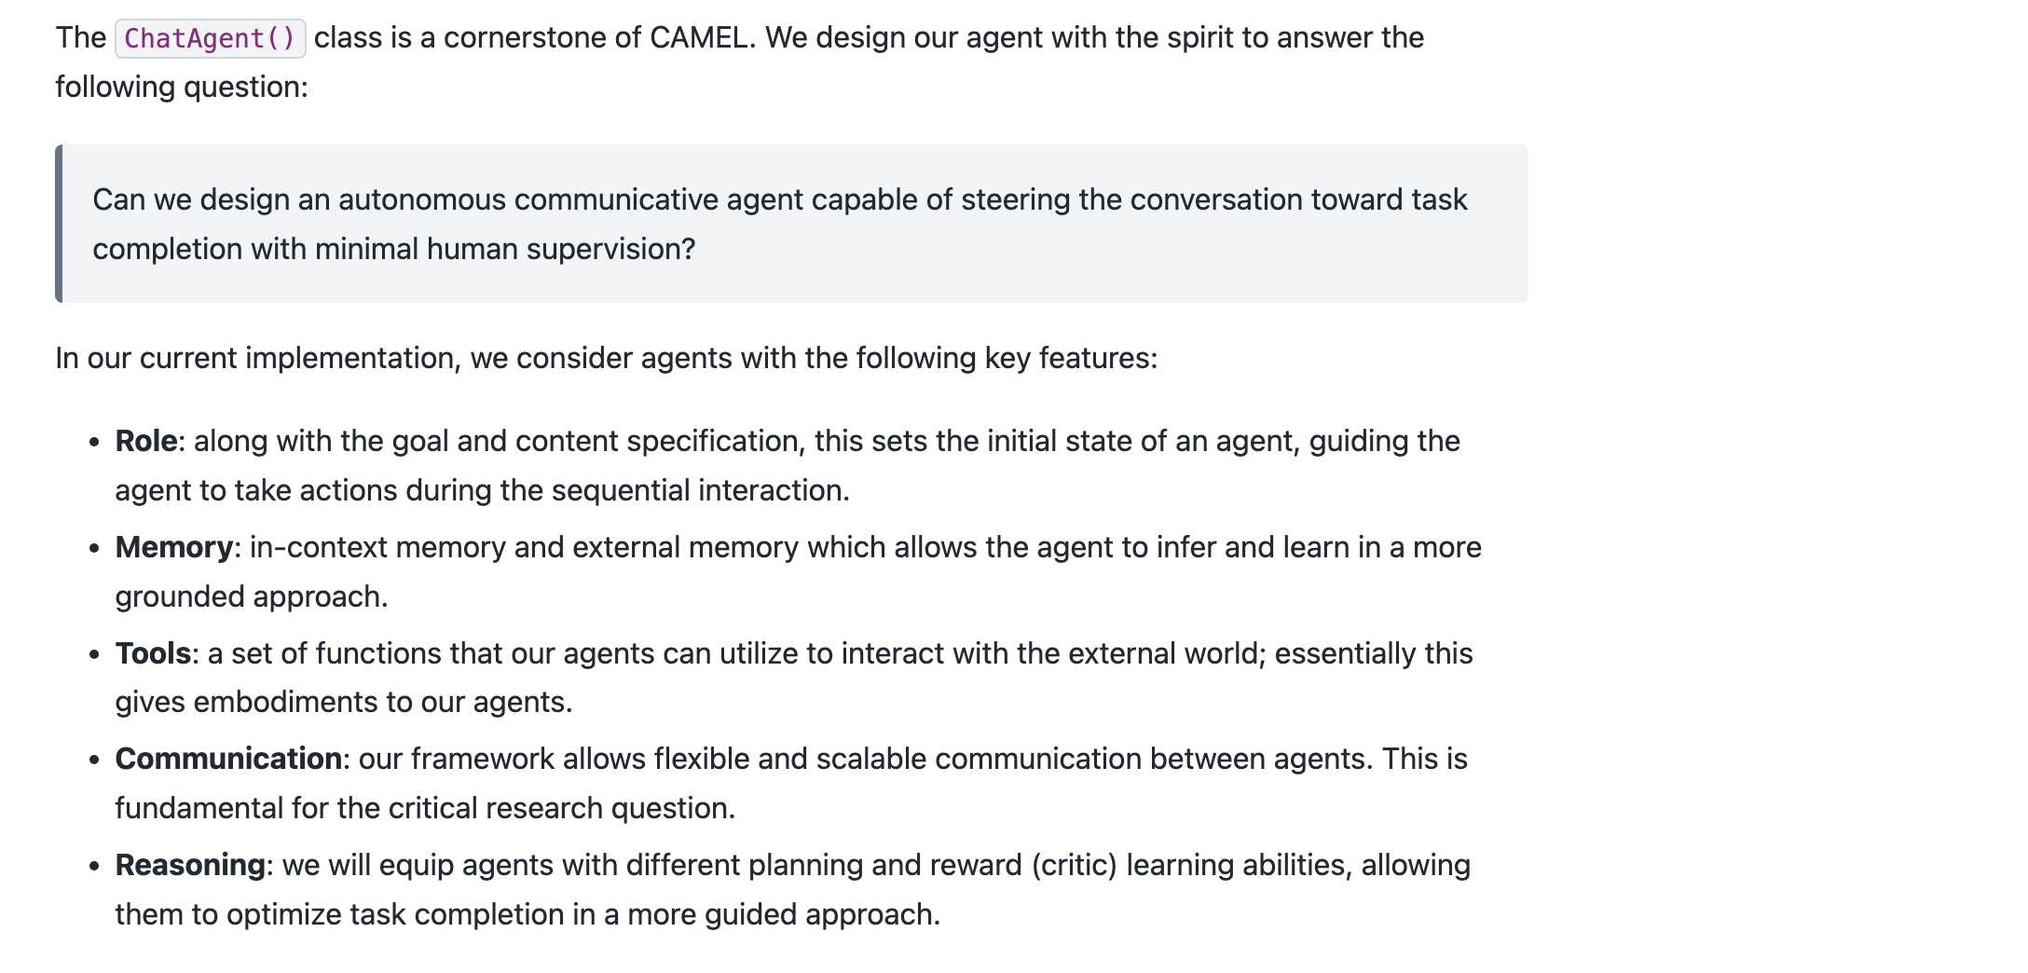
CAMEL
https://docs.camel-ai.org/

Slide 5
个人比较喜欢的项目
https://github.com/ggerganov/whisper.cpp
TTS
https://github.com/comfyanonymous/ComfyUI
定制化的文生图
https://github.com/langgenius/dify
拖拽式流程
https://app.txyz.ai/
论文ChatBot
https://chatgpt.com/
ChatGPT

Slide 6
总结
llm4dummies系列的目的
理解这两年大语言模型都干了些什么：吃瓜
能够把大语言模型用起来：提效
不要被炫酷所迷惑忽悠：祛魅
本系列内容列表
第一次 Python入门
第二次 Python语法
第三次 Pytorch的用法
第四次 GLM4开源模型分解
第五次 Ollama生态概览
第六次 LangChain考古
第七次 基于LLM的智能体

Slide 7
THANK YOU

